Slide 1
來桃園七桃
主題:

Slide 2
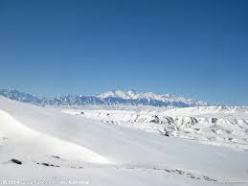
目錄:
1.大溪老街
2.竹圍漁港
3.桃源仙谷
4.東眼山國家森林遊樂區簡介

Slide 3
大溪因位處北橫公路起點及鄰近石門水庫，成為交通轉運站，近來觀光業的發達，大溪老街的重整，使得舊日歷史的美貌嫣然再現。大溪老街主要範圍涵蓋和平路、中山路、中央路三條歷史街屋，是由店面形成的商街，建築型式和臺灣早期的傳統商家店街並無二致，都是面寬窄、縱深長的深長形連棟店面住宅的街屋型式；大溪老街至日據時代的1919年左右，因日本總督府執行等同現代都市計劃，將和平路、中山路等街道依規劃好的建築線拆除部份建築，那時大溪老街平常住家主要以紅磚牌樓立面搭配紅磚屋，商家則以石材精雕歐洲風格的拱門樑柱和繁複華麗的浮雕圖案，呈現出以巴洛克風情為主的立面牌樓。

Slide 4
大溪老街的中山老街廣場，現場有解說員解說老街歷史背景，廣場內還有專人教導如何打陀螺，而大溪老街上的童玩店，販賣的童玩更是一應俱全，十分懷舊； 此外，大溪風景秀麗，先總統蔣公靈寢奉厝之地的慈湖、中正公園內大溪賓館改建的『蔣公紀念堂』，如此豐富的旅遊景點，也帶動動了大溪旅遊的風潮，大溪飯店、大溪旅館、大溪民宿、大溪汽車旅館業者們的服務也越來越優質，為了就是讓大溪旅遊、大溪觀光能吸引更多的遊客來大溪旅遊，還有許多旅館飯店與民宿業者使用飯店線上即時訂房系統，透過安全的線上交易，即可預先指定大溪飯店、大溪旅館甚至是大溪汽車旅館訂房，讓您輕鬆尋訪舊時古早的樂趣。

Slide 5
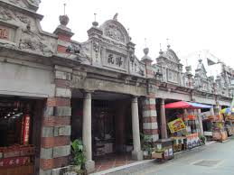
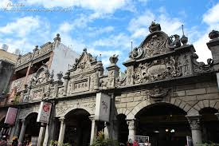
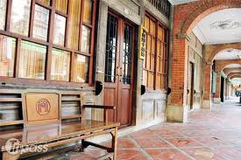

Slide 6
竹圍漁港內的直銷中心不僅是北台灣三大漁貨供銷中心之一，如今更是深具休閒功能的觀光漁港。到了竹圍漁港，一定要海鮮美食！由海港直送的海鮮餐廳多半集中在堤防南岸的海產街。另外一旁還有漁會設立的魚產品直銷中心，除了有新鮮漁獲販售，也有好口碑的熟食區，每家攤位的菜色與烹調水準相當高，而且價格實在，是喜愛品嚐海鮮的內行遊客經常報到之地。竹圍漁港的北邊入口，則建有一座彩虹橋。彩虹橋採用紐爾遜鋼拱橋建造，是竹圍漁港的一大地標，入夜後更添浪漫氣息。

Slide 7
因竹圍當地聯外交通不完整，每逢假日交通便異常壅塞，為有效解決竹圍漁港港區的交通問題，新建一座進入竹圍漁港彩虹橋，成為當地漁港觀光勝地新地標；彩虹橋位於南崁溪出海口，聯繫大園竹圍與蘆竹海湖兩地，由台15線濱海公路經海湖跨過彩虹橋連接竹圍漁港與桃23線再回台15線；彩虹橋於民國92年10月26日正式通車，橋身設計採取紐爾遜鋼拱橋，為三向度變化之拱橋造型；主橋180公尺，橋引道420公尺，連絡道1190公尺；彩虹橋主橋尺寸為單跨跨度180公尺，橋高31公尺，人行道兩旁並有8個半圓形景觀平台，提供民眾一個賞景的好地方。

Slide 8
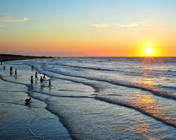
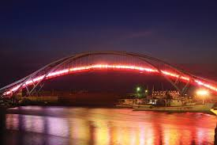
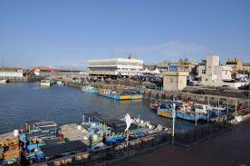

Slide 9
1月~ 2月：鬱金香、櫻花 3月~ 6月：薰衣草、鼠尾草、孤挺花、海芋 3月~11月：彩蝶翩翩舞春風、蜻蜓點點共雙飛、蟬噪蛙鼓交響樂 4月~ 5月：看火金姑星光漫舞 5月~ 6月：油桐花季、百合、寶蓮、愛情花、彩葉芋 7月~ 8月：火山情人大理花 9月~10月：野薑花 10月~12月：楓、百合、劍蘭、菊花 12月~ 1月：梅花

Slide 10
桃源仙谷中的問仙樓為園中餐廳，樓高兩層，提供香草餐點，可以在這兒休息用餐，也可以在桃源仙谷中找一個幽靜的位子坐下，喝杯特製桑椹、蘆薈、桂圓、杏仁等天然養生的飲品；迷迭香、薄荷、百里香等調配而成的花茶清新口感，還有園方提供的香草五行茶，都是桃源仙谷中才有的絕妙滋味；另外，桃源仙谷中有全台數量最多的五葉松林，五葉松汁的營養價值很高，對於身體保健助益良多，有興趣的話不妨利用周休假親自前往體驗。

Slide 11
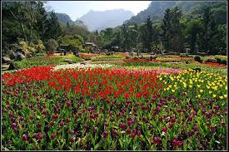
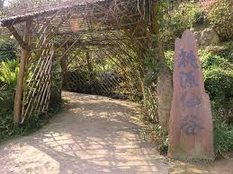

Slide 12
東眼山國家森林遊樂區位於桃園市復興區霞雲村，東眼山的名稱來由，源於遠望酷似一隻朝東瞭望的大眼睛，故得名東眼山。東眼山為復興區最高之山峰，海拔1,212公尺，循東眼山自導式步道登山約1小時可達山頂，遼闊的視野，可眺望四周群山美景。東眼山森林遊樂區由於位於海拔較高處，人煙較為稀少，因此也保存了大量的原始生態，讓民眾來到東眼山森林遊樂區旅遊時，更能體會到森林的奧秘，也使桃園市復興區多了一個假日休閒的好去處。

Slide 13
東眼山森林遊樂區四大登山步道： 一、自導式森林浴步道：自導式森林浴步道自東眼山遊客中心啟程，約4公里長，一般腳程約150分鐘，沿途立有20個解說牌，讓遊客在東眼山健行的時候，也能增加知識。此外，沿此步道可爬到東眼山最高點，山頂設有瞭望台，天氣晴朗時，還可以看到台北，歡迎民眾慢慢體驗森林之美。 二、景觀步道：輕鬆沒有坡度的景觀步道，讓民眾以散步的心情觀賞沿途景色，而且路程不長，只要花個5到10分鐘就能走完。 三、森林知性步道：森林知性步道為東眼山森林遊樂區中最附有特色的步道之一，這條步道保存過去伐木的設備、台車與鐵軌，讓人彷彿聽到以前叮叮的伐木聲，重溫淳樸生活。 四、東滿健行步道：『東滿』的意思就是從東眼山國家森林遊樂區到滿月圓森林遊樂區，此條步道屬登山健腳路線，全長大約7公里。

Slide 14
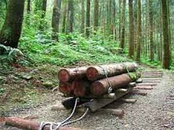
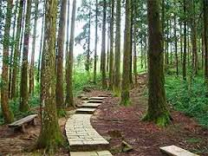
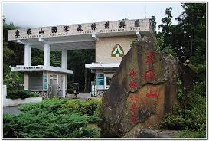

Slide 15
Thank You !
感謝你用心的觀看

